Slide 1

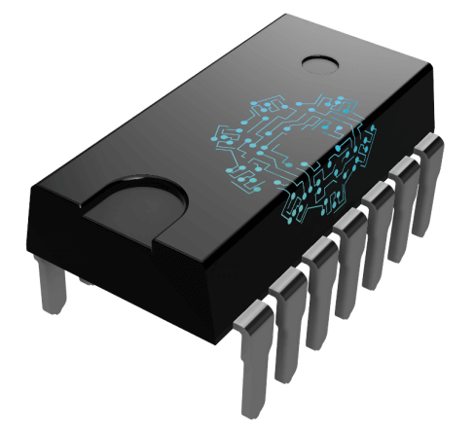
Proyecto: SoC Robot cartógrafo
Electrónica Digital II - UN 2021
Jhian Ramos Lopez
Camilo Jaimes Reyes
Juan Esteban Bustos
Julián Tovar

Slide 2
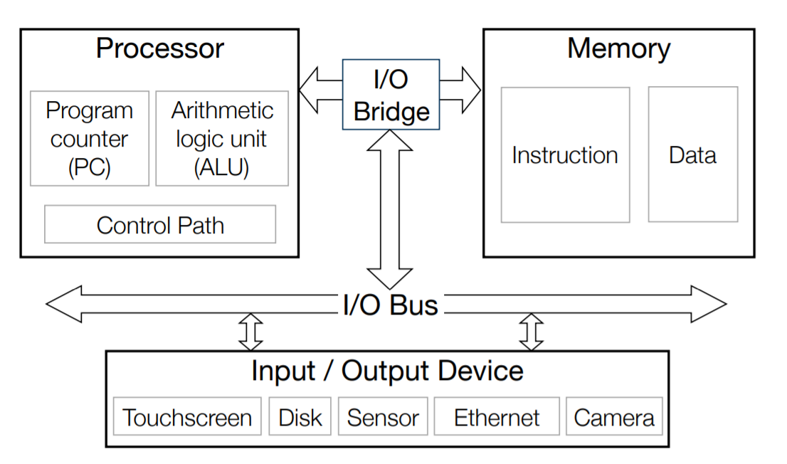

Slide 3
Cámara OV7970
SERVOMOTOR
Sensor de Ultrasonido
Radar
SoC Robot cartógrafo
Procesador
I2C
Procesamiento de imagen
Driver Cámara
Driver PWM
Driver PWM
bridge
DMA
Control
coordenadas
Driver Cámara
Driver Radar
memoria
BUS
UART2
UART1
VGA
TIMER
GPIO
UART0
SoC
DMA
Sistema de navegación / movimiento
VGA
LEDS
Sensor Infrarrojo
Módulo Bluetooth
Periférico propuesto

Slide 4
Memory map Robot cartógrafo
WRITE
 | 0x08 +base
READ
 | 0x04 +base
DIR
 | 0x00 +base
UCR
 | 0x04 +base
RXTX
 | 0x00 +base
tx_busy, rx_error, rx_avail

Slide 5
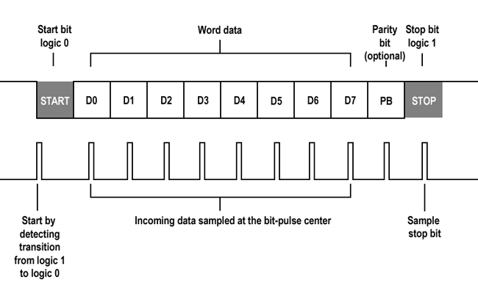
UART
Status reg 1. tx_busy
2. rx_error
3. rx_avail
Control reg
1. tx_init
RX_reg
TX_reg
BAUD_reg
Bus interface
RX
baud
 | 0x08 +base
UCR
 | 0x04 +base
RXTX
 | 0x00 +base
TX
RX_PIN
BAUD_GEN
TX_PIN
clk

Slide 6
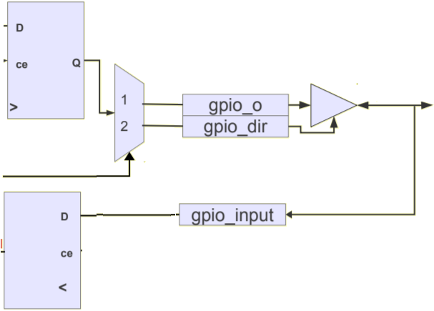
GPIO
Bus interface
WRITE
 | 0x08 +base
READ
 | 0x04 +base
DIR
 | 0x00 +base
GPIO

Slide 7
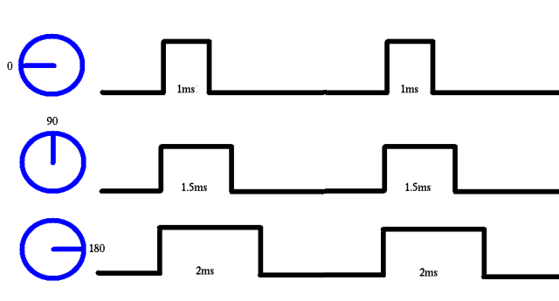
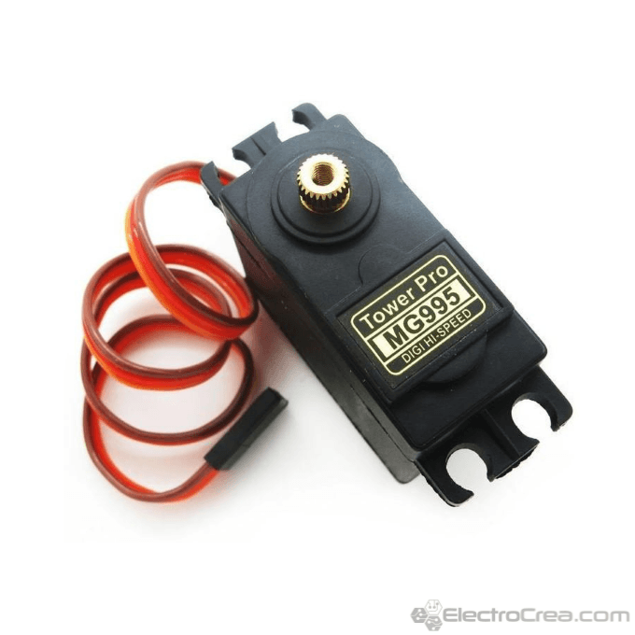
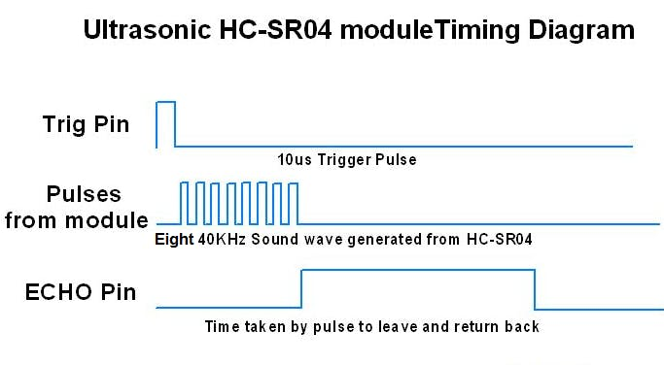
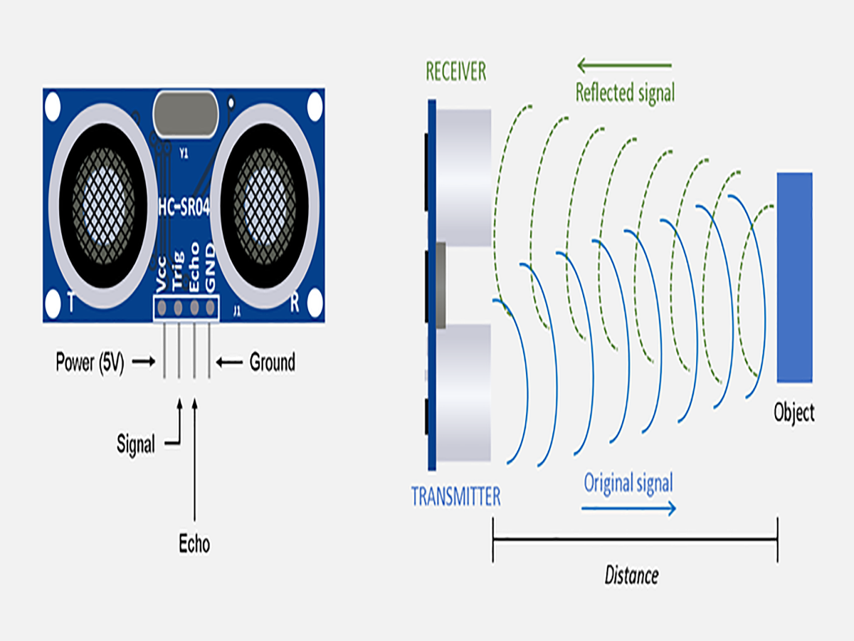
RADAR

Slide 8
RADAR
enable
 | 0x14 +base
period
 | 0x10 +base
Dutty
 | 0x0C +base
Bus interface
PWM
Dutty_reg
Period_ref
enable
SERVOMOTOR
Echo
 | 0x08 +base
Trig
 | 0x04 +base
Dist
 | 0x00 +base
Bus interface
PWM / LECTURA
ULTRASONIDO
Echo reg
Trig reg
Dist reg

Slide 9
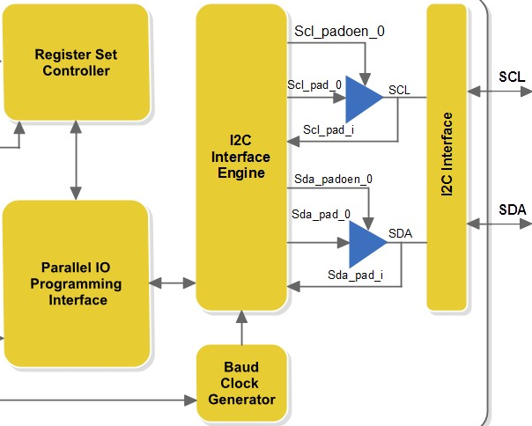
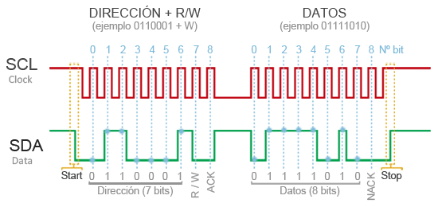
I2C Master
Bus interface
SCL
SDA
SDA
 | 0x08+base
SCL
 | 0x10 +base
SCL
 | 0x04+base
Baud
 | 0x00 +base

Slide 10
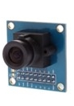
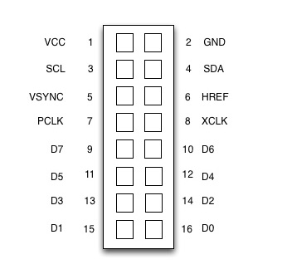
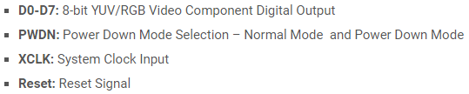

Cámara
Xclk
Rst
Pwdn
Href
Vsync
Pclk
PLL
procesamiento
Bus interface
24MHz
Xclk / Reset / PWDN
Captura de datos
addr
DMA
datos
Datos [7:0]

Slide 11
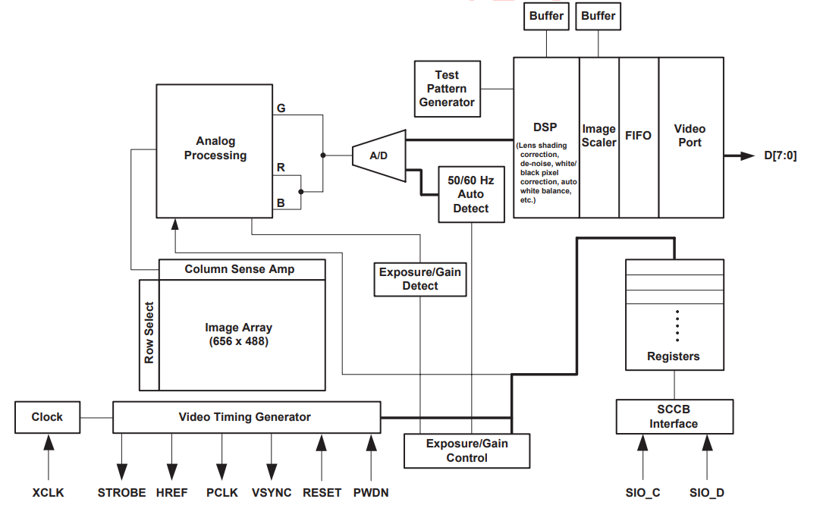
Cámara
Xclk
Rst
Pwdn
Href
Vsync
Pclk
PLL
procesamiento
Bus interface
24MHz
Xclk / Reset / PWDN
Captura de datos
addr
DMA
datos
Datos [7:0]
Col
 | 0x08 +base
Fig
 | 0x04 +base
Done
 | 0x00 +base
Ctrl
 | 0x10 +base
Init_fig
 | 0x0C +base

Slide 12
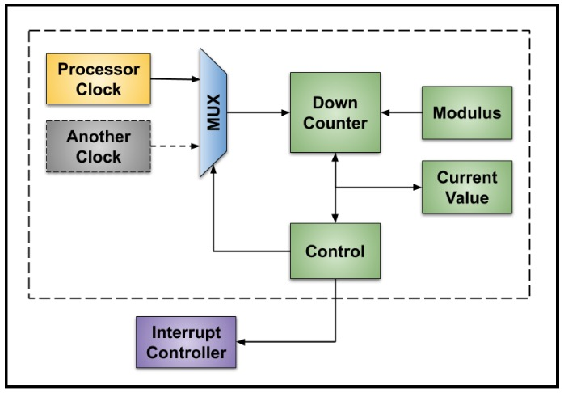
TIMER
Dec/Inc
 | 0x0C +base
Ctrl
 | 0x08 +base
TIMER
Bus interface
Ctrl
 | 0x08 +base
Comp
 | 0x04 +base
Registros 1. cont
2. comp
3. Ctrl
4. Dec/Crec
Tinit
 | 0x1 +base
Cont
 | 0x00 +base

Slide 13
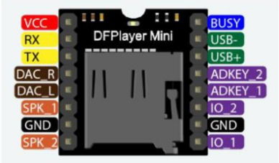
DEF PLAYER mini
Baud
 | 0x08+base
Ucr
 | 0x04 +base
UART 2
Rx
Tx
DFPlayer mini
Rx
 | 0x04+base
Rx/Tx
 | 0x00 +base
Tx
Rx
Base: 0x80001000 – 0x800010FF

Slide 14
Referencias
http://www.dejazzer.com/eigenpi/digital_camera/digital_camera.html
https://datasheetspdf.com/pdf-file/1380136/ETC/HC-SR04/1
https://aprendiendoarduino.wordpress.com/2017/07/09/i2c/#:~:text=En%20las%20placas%20Arduino%20con,si%20es%20master%20o%20slave&text=onRequest()%20%E2%80%93%20Llama%20a%20una,solicita%20datos%20de%20un%20maestro
https://pdf1.alldatasheet.com/datasheet-pdf/view/517744/ETC1/MPU-6050.html

